Slide 1
Князь Рюрик (загадочный)
История России.
6, 10 кл.
Малашук Людмила Владимировна
МБОУ СОШ № 42 г. Владимир
2015 г.

Slide 2
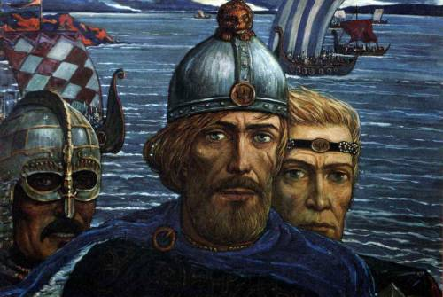
Внуки Гостомысла. Илья Сергеевич Глазунов. 1986 г.
Годы жизни князя Рюрика: 817 – 879
Князь новгородский: 879 - 862

Slide 3
Князь Рюрик 862 – 879 гг.
«В год 6370 (862 по современному летоисчислению). …И пошли за море к варягам, к руси. Те варяги назывались русью, как другие называются шведы, а иные норманны и англы, а ещё иные готландцы, — вот так и эти. Сказали руси чудь, словене, кривичи и весь: „Земля наша велика и обильна, а наряда в ней нет. Приходите княжить и воладети нами“.
Нестор «Повесть временных лет» 1113 г.

Slide 4
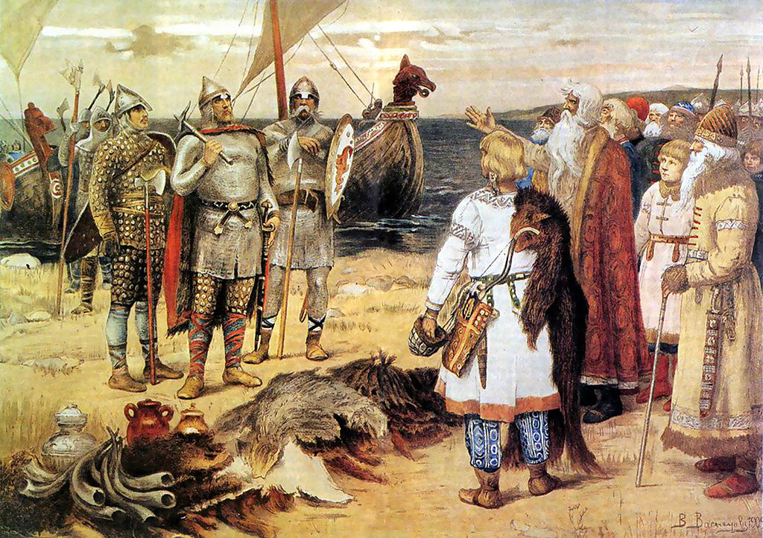
Князь Рюрик 862 – 879 гг.
Васнецов Виктор Михайлович. Призвание варягов. 1909 год.

Slide 5
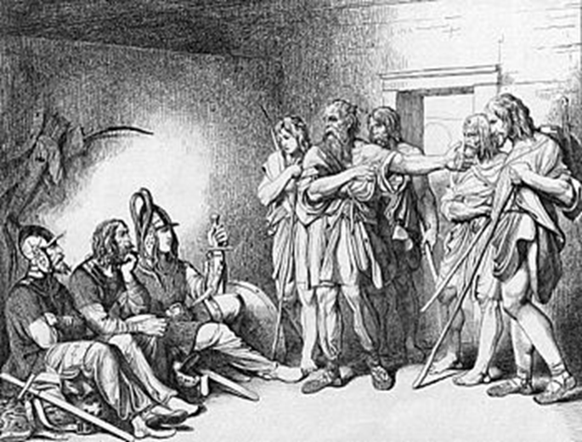
Князь Рюрик 862 – 879 гг.
Призвание варягов. Федор Антонович Бруни. 1839 г.

Slide 6
Князь Рюрик 862 – 879 гг.
«…И пришли, и сел старший, Рюрик, в Новгороде, а другой, Синеус, — на Белоозере, а третий, Трувор, — в Изборске. И от тех варягов прозвалась Русская земля. Новгородцы же — те люди от варяжского рода, а прежде были словене. Через два же года умерли Синеус и брат его Трувор. И принял всю власть один Рюрик, и стал раздавать мужам своим города — тому Полоцк, этому Ростов, другому Белоозеро. Варяги в этих городах — находники, а коренное население в Новгороде — словене, в Полоцке — кривичи, в Ростове — меря, в Белоозере — весь, в Муроме — мурома, и над теми всеми властвовал Рюрик».
Нестор «Повесть временных лет» 1113 г. О призвании Рюрика ильменскими словенами, кривичами, чудью и весью в 862 г.

Slide 7
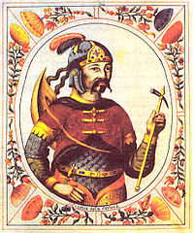
Князь Рюрик 862 – 879 гг.
Рюрик (Миниатюра из «Царского титулярника». 17 век
Герб Старой Ладоги — сокол, падающий вниз (герб Рюрика)

Slide 8
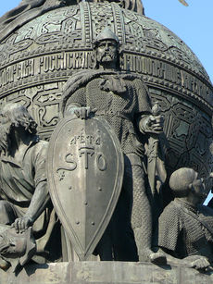
Князь Рюрик 862 – 879 гг.
Рюрик на Памятнике «Тысячелетие России»
Монумент, воздвигнутый в Великом Новгороде в 1862 году в честь тысячелетнего юбилея легендарного призвания варягов на Русь. Авторами проекта памятника являются скульпторы Михаил Микешин, Иван Шредер и архитектор Виктор Гартман.

Slide 9
Князь Рюрик 862 – 879 гг.
1. В 862 г. был призван вместе с братьями Синеусом и Трувором княжить в новгородскую землю.
2. В 864 г., после смерти братьев, объединил под своей властью северные и северо-западные земли.
3. В 864 г. жестоко расправился с восстанием новгородцев под руководством Вадима Храброго.

Slide 10
Князь Рюрик 862 – 879 гг.
4. В 866 – 870 гг. нанес сокрушительное поражение киевскому князю Аскольду в борьбе за земли кривичей.
5. Планировал походы на Киев, Хазарию, Царьград.

Slide 11
Результаты деятельности князя Рюрика
1. Положил начало формированию на Руси наследственной монархии.
2. Является основателем династии Рюриковичей, правившей Русским государством до 1598 г.
3. Приход Рюрика в новгородские земли, ускорил процесс складывания единого Древнерусского государства.

